Slide 1
SÉANCE C1 · MODULE 5
À gauche ou à droite ?
Comprendre une indication dans un corridor et dire exactement où se trouve une porte.
75 minutes · Où est le local 214 ?
Notes:
Troisième bloc. Séance très gestuelle : chaque expression se dit avec la main avant de s'écrire.

Slide 2
OBJECTIFS DE LA SÉANCE
À la fin, je serai capable de…
1
comprendre à gauche, à droite et tout droit ;
2
situer une porte avec à côté de et en face de ;
3
situer une porte avec au bout du et au milieu du ;
4
redire une indication pour la vérifier.
C1 · Où est le local 214 ?
2
Notes:
Lire les objectifs à voix haute. Y revenir au billet de sortie.

Slide 3
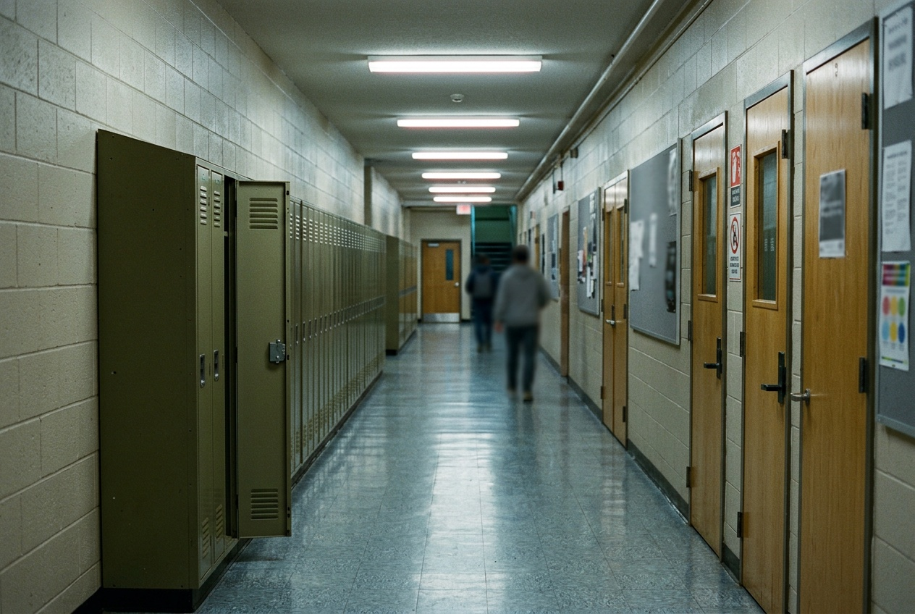
OBSERVATION
Comment est-ce qu'on décrit cet endroit ?
Qu'est-ce qu'il y a le long du mur ?
Est-ce que c'est au début ou au bout du corridor ?
Qu'est-ce qu'il y a en face ?
Comment vous diriez à quelqu'un où c'est ?
C1 · Où est le local 214 ?
3
Notes:
Laisser essayer les formules approximatives avant de donner les bonnes. Noter au tableau ce que le groupe produit : on y reviendra à la fin.

Slide 4
DIALOGUE
Soraya cherche les toilettes
Écoutez deux fois, puis montrez la direction avec la main.
SORAYA
Excusez-moi, où sont les toilettes ?
GILLES
Au bout du corridor, en face de l'ascenseur.
SORAYA
À gauche ou à droite ?
GILLES
À droite. Tout droit, puis à droite.
SORAYA
Merci. Et la salle des casiers ?
GILLES
Au rez-de-chaussée, à côté de la cafétéria.
C1 · Où est le local 214 ?
4
Notes:
Faire écouter les yeux fermés la première fois, puis avec le geste la seconde. La troisième réplique est la clé : Soraya n'a pas tout compris, et elle le dit en une question de quatre mots.

Slide 5
ANALYSE
Cinq façons de dire où c'est
ON DIT
ÇA VEUT DIRE
à côté de la cafétéria
la porte voisine, du même côté
en face de l'ascenseur
de l'autre côté du corridor
au bout du corridor
tout au fond, la dernière porte
au milieu du corridor
ni au début, ni au fond
entre l'escalier et l'ascenseur
avec un repère de chaque côté
On dit toujours « du » corridor : « de le corridor » n'existe pas.
C1 · Où est le local 214 ?
5
Notes:
Diapositive à photographier. Dessiner le corridor du vrai centre au tableau et placer les cinq expressions dessus, une par une.

Slide 6
À CÔTÉ, OU EN FACE ?
La différence tient à un seul geste.
À côté, c'est le même côté du corridor : les deux portes se touchent. En face, c'est l'autre côté : il faut traverser. Montrez-le avec les deux mains, et la classe entière comprend en trois secondes.
C1 · Où est le local 214 ?
6
Notes:
Diapositive à photographier. Le geste d'abord, le mot ensuite. Faire refaire le geste par tout le groupe, deux fois.

Slide 7
LE PIÈGE DU JOUR
Le piège le plus fréquent
ON ENTEND SOUVENT
IL FAUT DIRE PLUTÔT
« à côté la cafétéria »
à côté de la cafétéria
Le petit mot de n'est pas facultatif : sans lui, la phrase s'arrête au milieu et l'interlocuteur ne sait pas de quoi on parle. Même chose pour « en face de l'ascenseur ».
C1 · Où est le local 214 ?
7
Notes:
Faire entendre les deux versions. Puis faire répéter cinq phrases avec le « de » bien détaché.

Slide 8
COMPRÉHENSION
Vrai ou faux ?
Répondez d'après le dialogue.
1
Les toilettes sont au bout du corridor.
2
Il faut tourner à gauche.
3
La salle des casiers est au rez-de-chaussée.
4
La salle des casiers est à côté de la cafétéria.
5
La salle des casiers ferme le midi.
C1 · Où est le local 214 ?
8
Notes:
Cinq énoncés. Les faire d'abord à l'oral, en groupe, puis à l'écrit.

Slide 9
CORRECTION
Vrai ou faux ?
Correction — on lit la réponse, on ne commente pas l'erreur.
1
Les toilettes sont au bout du corridor. » vrai
2
Il faut tourner à gauche. » faux - à droite
3
La salle des casiers est au rez-de-chaussée. » vrai
4
La salle des casiers est à côté de la cafétéria. » vrai
5
La salle des casiers ferme le midi. » faux - elle est ouverte toute la journée
C1 · Où est le local 214 ?
9
Notes:
Corriger en groupe. Donner la bonne réponse, sans revenir sur qui s'est trompé.

Slide 10
TROIS GESTES À NE PAS CONFONDRE
À faire en même temps qu'on parle
À droite
À gauche
Tout droit
Du côté de la main droite. On tourne.
Du côté de la main gauche. On tourne aussi.
Devant soi, sans tourner du tout.
C1 · Où est le local 214 ?
10
Notes:
« À droite » et « tout droit » se ressemblent et se confondent tout le temps. Le geste est la seule chose qui les sépare vraiment pour un débutant.

Slide 11
PRATIQUE · DANS LE CORRIDOR
Situez cinq portes
Debout, dans le vrai corridor du centre.
1
Étape 1
2
Étape 2
3
Étape 3
4
Étape 4
C1 · Où est le local 214 ?
11
Notes:
Vingt minutes hors de la classe. Prévenir le secrétariat. L'étape 4 est l'évaluation formative de la séance : elle se note d'un coup d'œil.

Slide 12
BILLET DE SORTIE
Écrivez où sont les toilettes de votre étage, avec deux repères.
Les toilettes sont au bout du corridor.
Elles sont en face de l'ascenseur.
Elles sont à côté de l'escalier.
C1 · Où est le local 214 ?
C1 · Où est le local 214 ?
12
Notes:
Devoir court. Vérifier le « de » : c'est le piège de la séance, et il se corrige en une seconde.

